Slide 1
Mechanické vlastnosti biomateriálů, reologie
tuhost, elasticita, tvrdost, relaxace a creep, únava materiálu, reologické modely, zátěž a namáhání

Slide 2
Reologie
obor mechaniky - zabývá obecnými mechanickými vlastnostmi látek
vztahy mezi napětím, deformacemi a rychlostí deformace
u kapalin dalšími hydrodynamickými vztahy
Zabývá se deformací a tokem látek vlivem napětí, které na ně působí, v čase

Slide 3
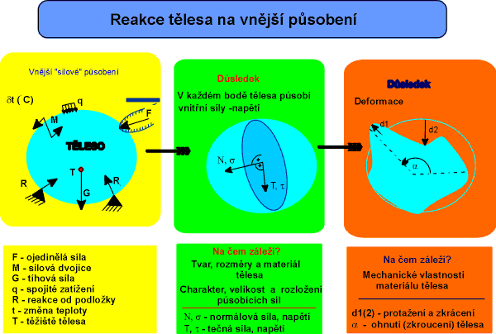
Deformační odezva tělesa
Působení vnějších sil způsobuje v tělese mechanické napětí – to vyvolá dle mechanických vlastností příslušnou deformační odezvu

Slide 4
Základní mechanické vlastnosti
Tuhost - schopnost odolávat deformacím; reprezentována u lineárních materiálů konstantou (modulem).
Pevnost (mez pevnosti) - mezní zatížení, které pokud je překročeno způsobí destrukci materiálu.
Elasticita (pružnost) - schopnost materiálu vrátit se po odeznění vnější zátěže do původního tvaru,
  Plasticita (tvárnost) - schopnost materiálu uchovat deformace i po vymizení vnější zátěže.
  Mez pružnosti - hraniční hodnota napětí tvořící přechod mezi deformacemi pružnými a plastickými.
Tvrdost - odolnost proti vrypu
Viskozita: udává poměr mezi tečným napětím a změnou rychlosti při proudění skutečné kapaliny v závislosti na vzdálenosti mezi sousedními vrstvami.
Viskozita charakterizuje vnitřní tření a závisí především na přitažlivých silách mezi částicemi. Větší viskozita znamená větší brzdění pohybu.

Slide 5
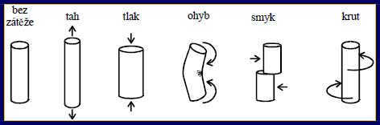
Druhy deformací

Slide 6
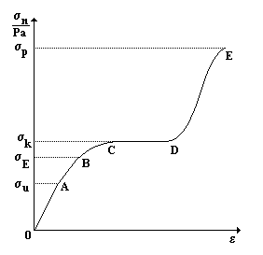
Křivka deformace

Slide 7
Popis křivky deformace
1. OA - pružná deformace. Normálové napětí je přímo úměrné relativnímu prodloužení a platí tedy Hookův zákon. Napětí v bodě A se nazývá mez úměrnosti.
2. AB - dopružování. Přestanou-li působit vnější síly, deformace nezmizí ihned, ale až za určitou dobu Dopružování nastává u těles, u nichž nebylo vyvoláno větší normálové napětí než mez pružnosti . Většinou se mez pružnosti příliš neliší od meze úměrnosti (někdy jsou dokonce stejné).
3. CD - tečení materiálu. Malé změně normálového napětí odpovídá velká změna relativního prodloužení. Napětí , při kterém nastává náhlé prodloužení materiálu, se nazývá mez kluzu (průtažnosti).
4. DE - zpevnění materiálu. Zpevnění materiálu končí dosažením meze pevnosti , po jejímž překročení se poruší soudržnost materiálu (tyč se přetrhne).
Část BE křivky deformace je oblast plastické deformace, tj. oblast deformace, která přetrvá i pokud přestanou působit vnější síly.

Slide 8

Síly pružnosti
Při pružné deformaci tahem převládají mezi částicemi tělesa přitažlivé síly – síly pružnosti
V příčném řezu pak vzniká stav napjatosti, charakterizuje jej tzv. normálové napětí

Slide 9
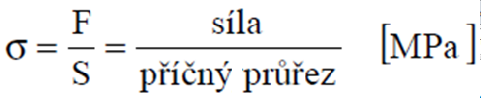
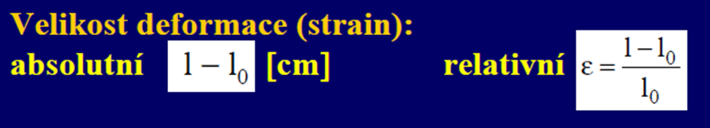
Normálové napětí, prodloužení

Slide 10
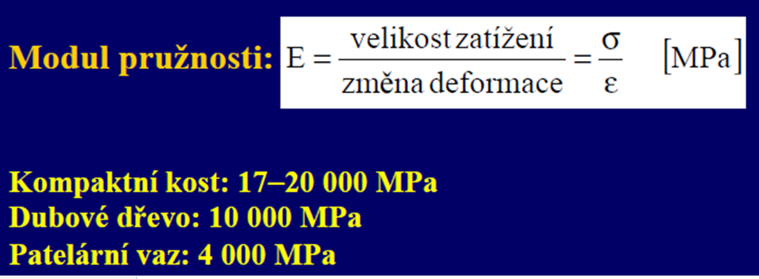
Hookův zákon
Platí pro pružnou deformaci
Normálové napětí je přímo úměrné relativnímu prodloužení.
Konstantou přímé úměry je E (Youngův modul pružnosti), je to materiálová konstanta
G = modul pružnosti ve smyku

Slide 11
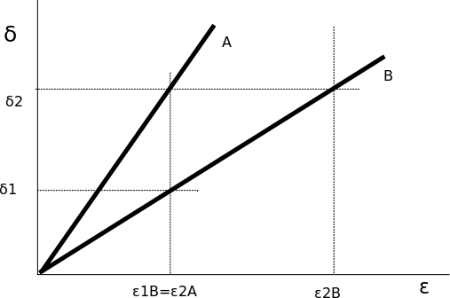
Youngův modul pružnosti
Vyšší hodnotu modulu pružností mají materiály, které potřebují na dosáhnutí stejné deformace vyšší napětí.

Slide 12
Mechanické vlastnosti materiálů
Technické materiály – lineární zátěžová křivka – Hookův zákon
Biologické materiály (viskoelastické)
  – nelineární zátěžová křivka - konstituční rovnice – závislost na čase a rychlosti deformace
  Vlastnosti biologických materiálů závislé na okamžitém stavu osoby i na její komplexní historii (pohlaví, genetické předpoklady, věk, výživa, životní styl, pracovní zatížení aj)

Slide 13
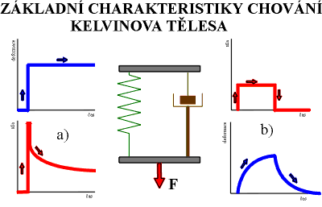
Viskoelasticita
Je typickou vlastností, která modifikuje poddajnost biologických struktur (biomateriálů). Variabilita těchto vlastností je značně široká: od reálné kapaliny (synoviální tekutina, krev, lymfa, atd), přes různorodost měkkých tkání až po rozmanitost kostí.

Slide 14
Mechanické vlastnosti biologických materiálů
dány stavbou a uspořádáním tkáně
elastin se vyznačuje značnou schopností pružných deformací (až 150%),
kolagen se vyznačuje značnou tuhostí a pevností v tahu
výsledné mechanické vlastnosti převážně určeny
  mírou zastoupení jednotlivých vláken
  prostorovým uspořádáním
  ovlivněny množstvím amorfní mezibuněčné hmoty
biologické tkáně považujeme za viskoelastické materiály, což se projevuje závislostí tuhosti na rychlosti deformace a projevy creepu a relaxace v čase

Slide 15
Modelování reologických vlastností tkání
Viskoelasticita: popis látky pomocí kombinací vlastností viskózní tekutiny (pod působením napětí deformace s časem lineárně roste, symbolicky lze znázornit pístem) a elastické pevné látky (deformace závisí pouze na velikosti napětí, symbolicky se znázorňuje pružinou)
Výpočty pomocí jednoduchých parametrů, které reprezentují základní vlastnosti - elasticitu, plasticitu a viskozitu.

Slide 16
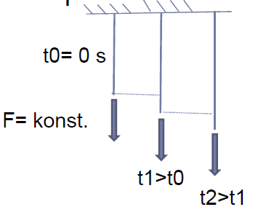
Creep - tečení
dlouhodobá odezva viskoelastických materiálů
Aplikace vnější síly (či deformace)
  okamžitá deformační odezva(potřebná síly k vyvolání této deformace)
  pozvolný nárůst deformace v průběhu času a trvalá změna tvaru po určitém čase při nezměněných vnějších podmínkách nazýváme tečení neboli creep.
změna délky (tvaru) při dlouhodobém konstantním zatížení
V každé látce je obsažena jak pružná tak viskózní deformace. Rozdíl je jen v rychlosti trvalé deformace.
Pevné látky tečou pomaleji, tekutiny rychleji.

Slide 17
Relaxace
  Pokles potřebné zátěžné síly k udržení vyvolané neměnné deformace, nazýváme relaxací materiálu. Po uplynutí určitého času se zátěžná síla ustálí na konstantní hodnotě.
  Relaxaci lze definovat jako uvolnění pružných napětí, a to narůstáním plastické deformace zatížené součásti v určitém směru (creep), při současně velkém poklesu pružné deformace ve stejném směru.
  Modelovat tyto projevy můžeme na reologických modelech

Slide 18
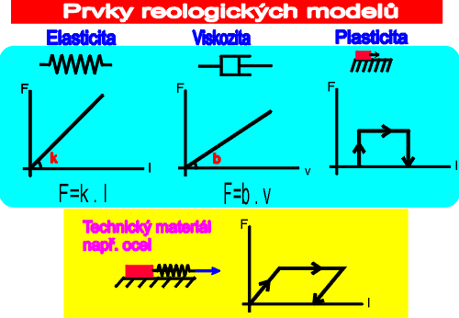

Slide 19
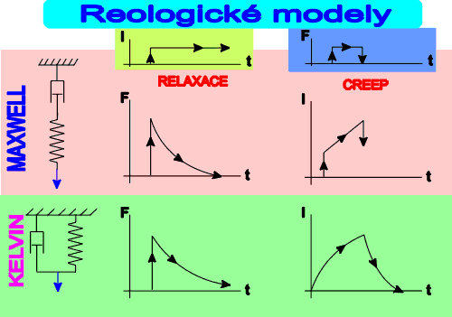
Reologické modely
Dva základní modely viskoelastických materiálů – Maxwellův (sériový) a Kelvinův (paralelní)
Simulace odezvy materiálu (tečení a relaxace) na jednotkovou tlakovou nebo tahovou sílu

